Slide 1
Analise Fatorial Exploratória
Caio Cezar - EACH

Slide 2
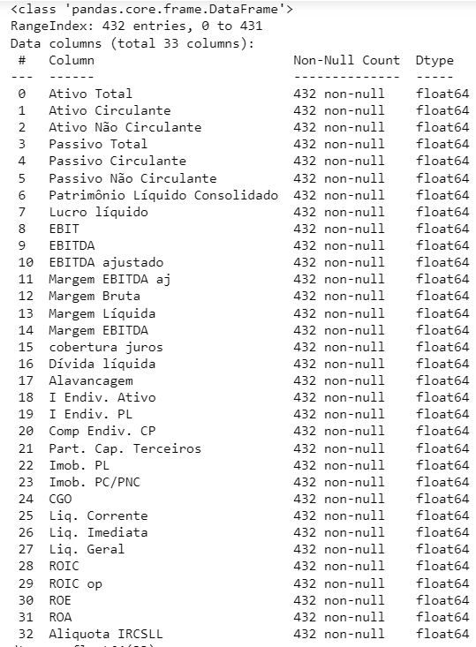

Variáveis Elegíveis para Fatoração
Dataset é uma coleta das informações financeiras (DFP) das empresas de capital aberto na CVM com algumas colunas calculadas de indicadores

Slide 3
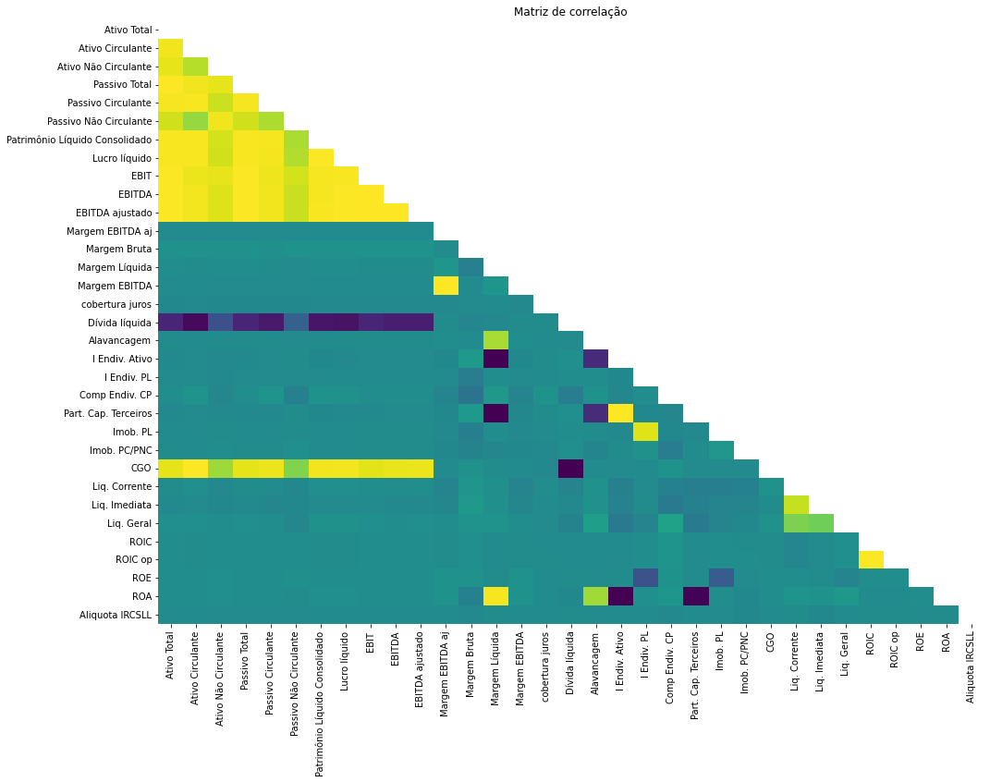

Correlação entre as variáveis

Slide 4
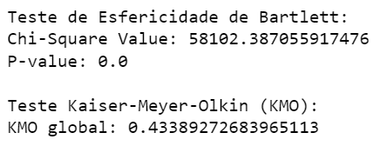
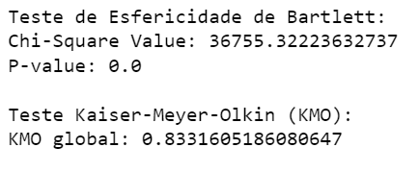
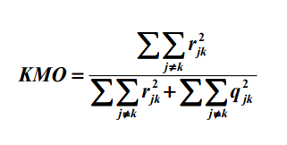

Teste de Esfericidade e KMO
A base passou por um processo de adequação da amostra e retirada de outliers

Slide 5
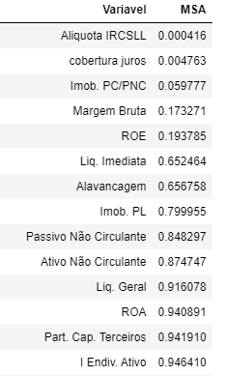
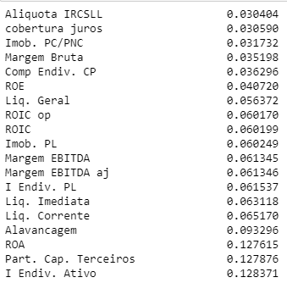
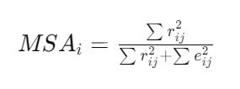

Teste de adequação da amostra
Foram usadas duas medidas para escolha das variáveis, uma foi a média do quadrado das correlações de cada variável e outra foi a medida de adequação da amostra (MMA)¹
Os valores de MMA menores que 0.5 foram considerados inadequados e retirados da amostra
Algumas dessas variáveis estão entre as com menores correlações médias
¹Análise de Dados Multivariados I (Favero, 2017)
https://edisciplinas.usp.br/pluginfile.php/4069032/mod_resource/content/1/Favero_07_AnaliseFatorial.pdf

Slide 6
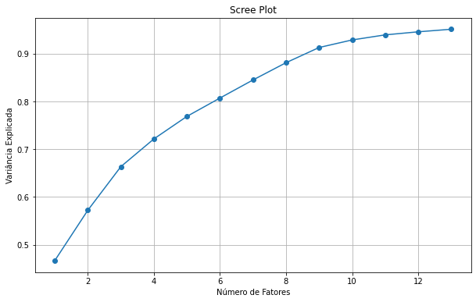

Número ótimo de Fatores
O método do “cotovelo” demonstra o ponto de inflexão onde há perda de eficiência ao adicionar um próximo Fator.

Slide 7
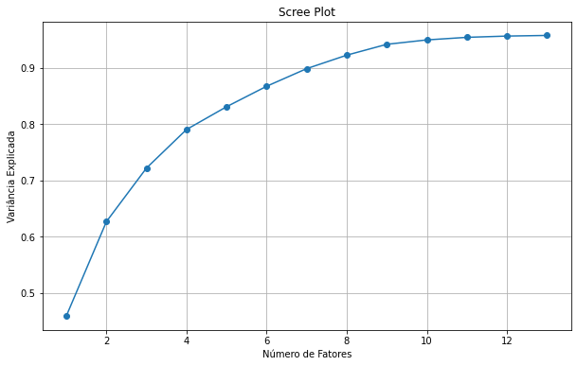
Método de rotação dos fatores
Para facilitar a interpretação dos fatores foi usado uma técnica de rotação obliqua “oblimax”. Essa técnica é mais flexível quanto à intercalação e correlação entre os fatores, capturando melhor a identidade das variáveis.

Slide 8
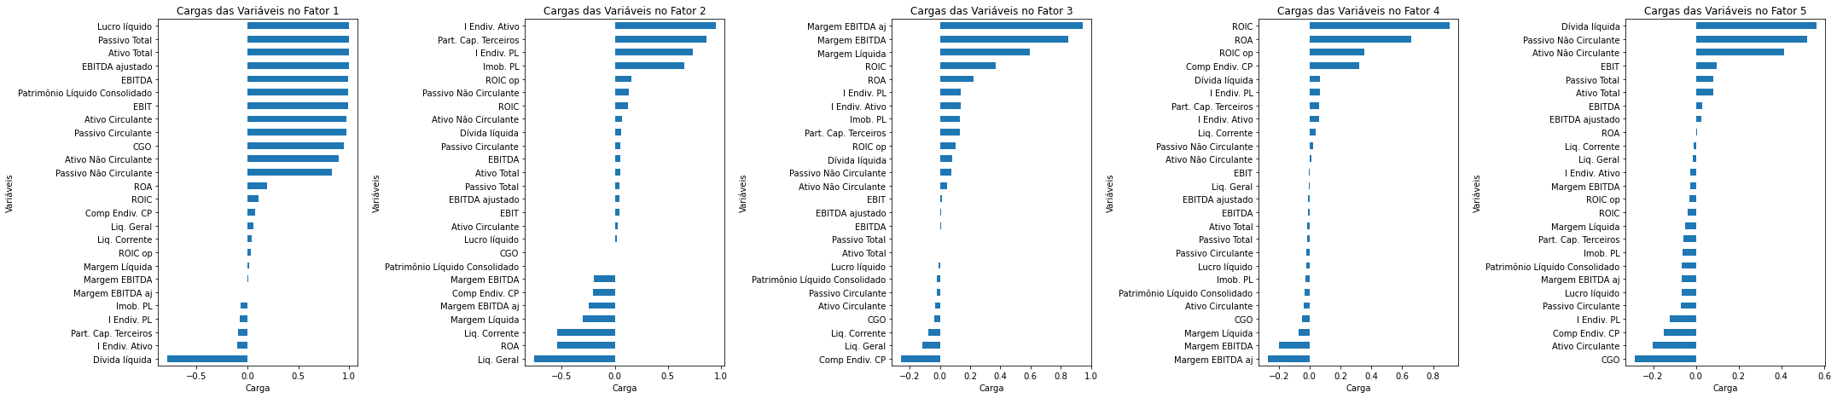

Carga dos fatores
Dimensão
Estrutura de capital
Performance

Slide 9
Carga dos fatores
Rentabilidade
Estrutura de longo prazo¹
¹Variáveis que pouco contribuiu para formação dos indicadores financeiros. Indica necessidade de inclusão de indicadores relativos a essas linhas

Slide 10
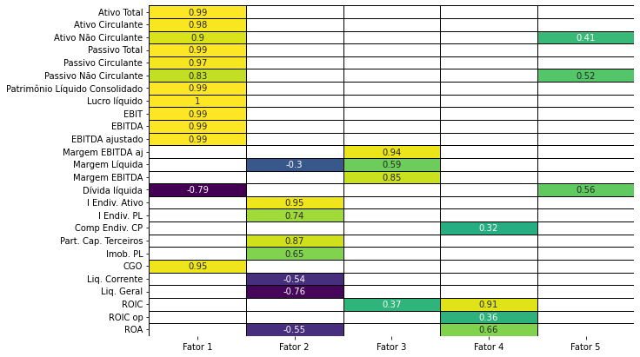
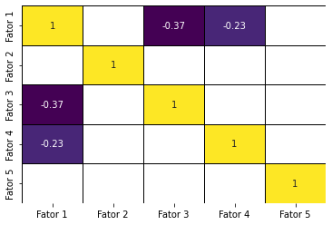
Carga dos fatores
Dimensão Estrutura performance rentabilidade outros

Slide 11
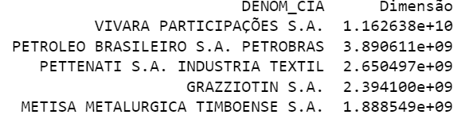
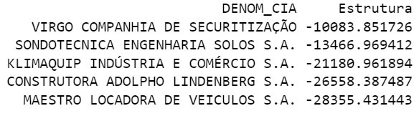
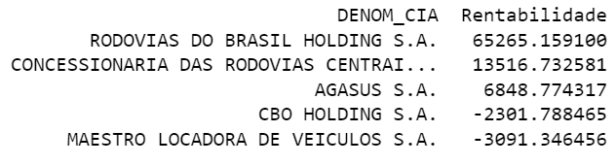
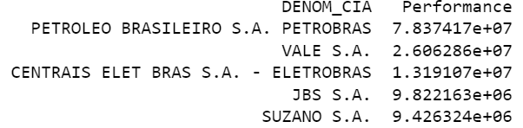

Melhores empresas

